Slide 1
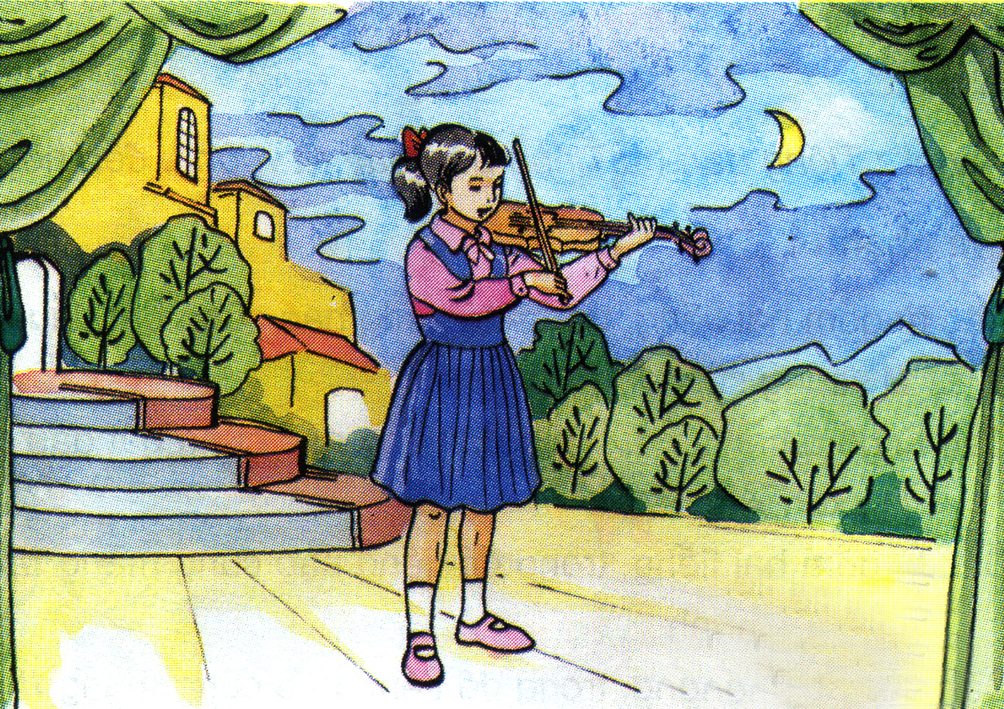
Tập đọc
Tiếng đàn
Theo Lưu Quang Vũ

Slide 2
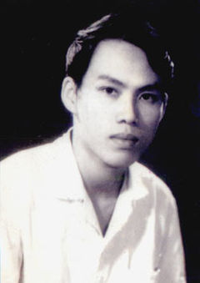
Lưu Quang Vũ (1948 - 1988) là nhà soạn kịch, nhà thơ và nhà văn hiện đại của Việt Nam.

Slide 3
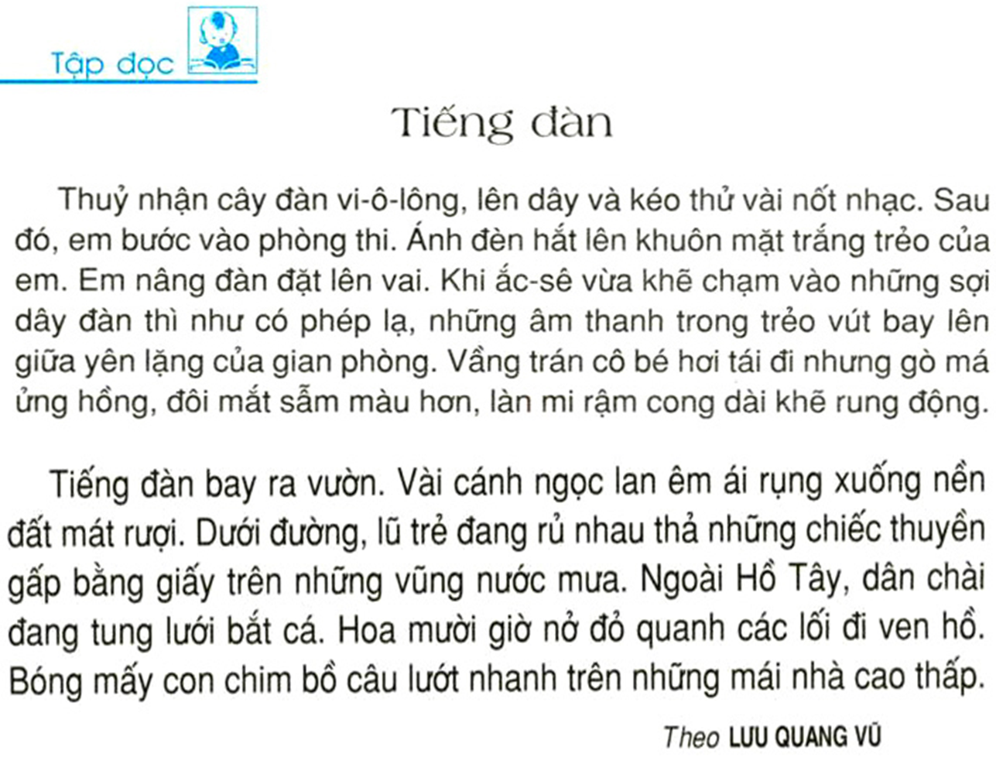
1
2

Slide 4

54 55
Luyện đọc
Từ ngữ
- vi - ô - lông
- ắc - sê
- sẫm màu
- trong trẻo
- lướt nhanh

Slide 5
54 55
Luyện đọc câu:
Khi ắc – sê vừa khẽ chạm vào những sợi dây đàn / thì như có phép lạ, / những âm thanh trong trẻo vút bay lên giữa yên lặng của gian phòng. //

Slide 6
54 55
Luyện đọc
Từ ngữ
- vi - ô - lông
- Lên dây: chỉnh dây đàn cho đúng chuẩn.
- ắc - sê
- Ắc – xê: cái cần có căng dây để kéo đàn vi-ô-lông.
- sẫm màu
- trong trẻo
- Dân chài: người làm nghề đánh cá.
- lướt nhanh

Slide 7
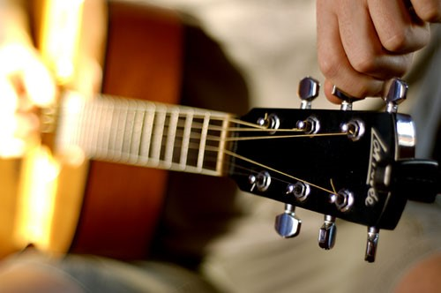
- Lên dây: chỉnh dây đàn cho đúng chuẩn.

Slide 8
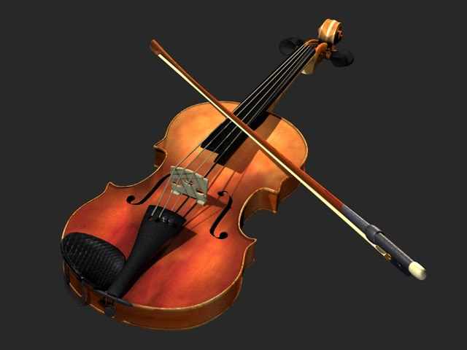
- Ắc – sê: cái cần có căng dây để kéo đàn vi-ô-lông.

Slide 9
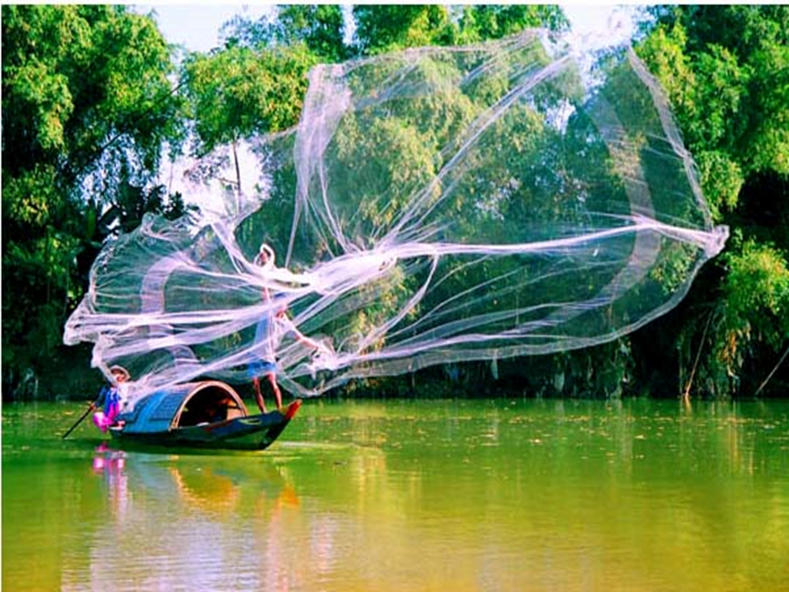
- Dân chài: người làm nghề đánh cá.

Slide 10

1
2

Slide 11
* Tìm hiểu bài:
1/ Thủy làm những gì để chuẩn bị vào phòng thi ?
Thủy nhận đàn, lên dây và kéo thử vài nốt nhạc.
2/ Những từ ngữ nào miêu tả âm thanh của cây đàn?
Những âm thanh trong trẻo vút bay lên giữa yên lặng của
gian phòng.

Slide 12
* Tìm hiểu bài:
3/ Cử chỉ, nét mặt của Thủy khi kéo đàn thể hiện điều gì ?
Thủy rất cố gắng tập trung vào thể hiện bản nhạc – vầng trán tái đi. Thủy rung động với bản nhạc – gò má ửng hồng, đôi mắt sẫm màu hơn, làn mi khẽ rung động.

Slide 13
* Tìm hiểu bài:
4/ Tìm những chi tiết miêu tả khung cảnh thanh bình ngoài gian phòng như hòa với tiếng đàn.
Vài cánh ngọc lan êm ái rụng xuống nền đất mát rượi; lũ trẻ dưới đường đang rủ nhau thả những chiếc thuyền giấy trên những vũng nước mưa; dân chài đang tung lưới bắt cá; hoa mười giờ nở đỏ quanh các lối đi ven hồ.

Slide 14
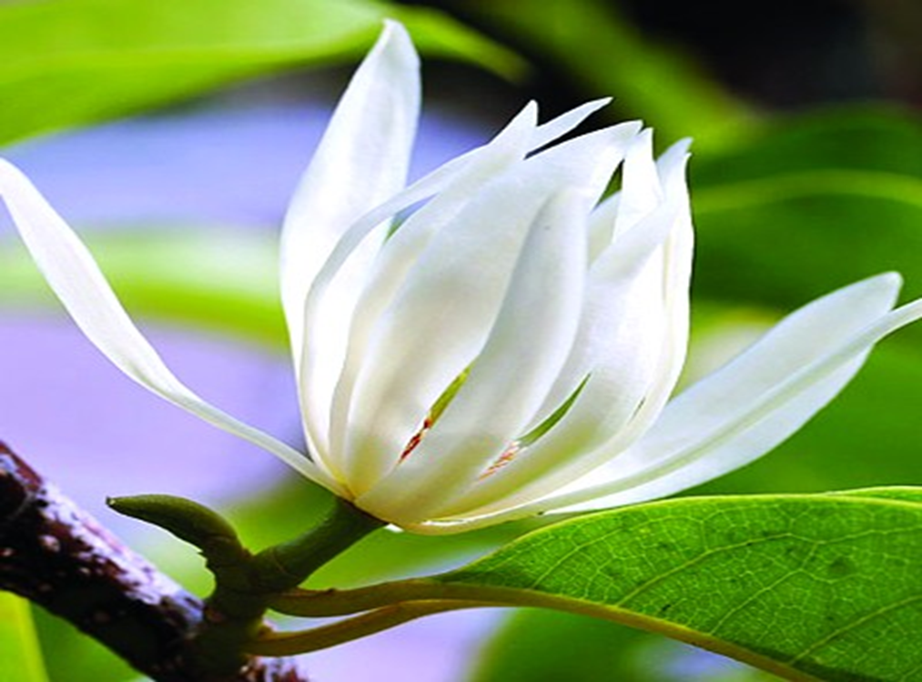
Hoa ngọc lan

Slide 15


Nội dung:
Ca ngợi tiếng đàn của Thủy thật trong trẻo và hồn nhiên, hòa hợp với cuộc sống xung quanh và phong cảnh thiên nhiên.

